Slide 1
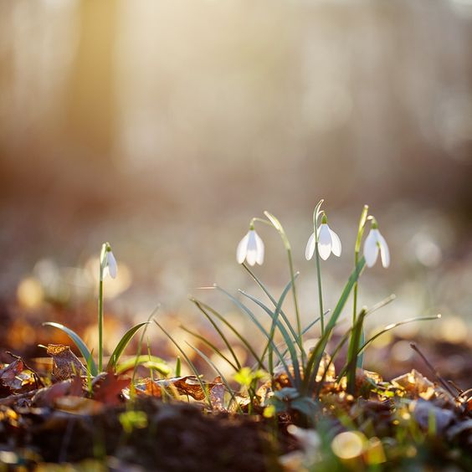
Першоцвіти-вісники весни

Slide 2
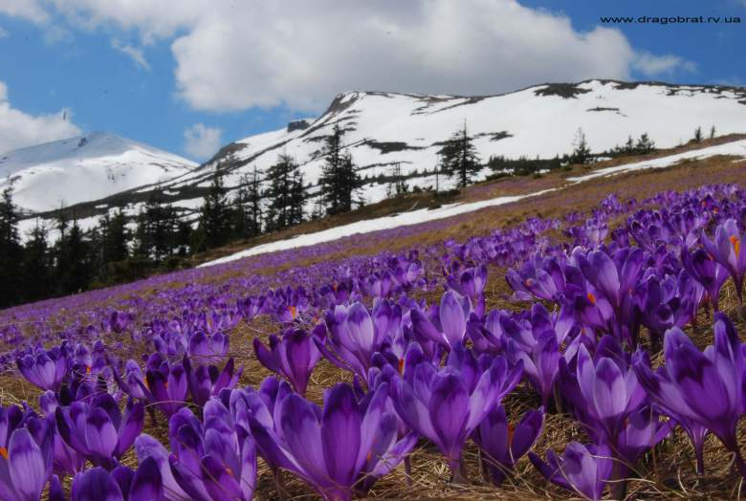
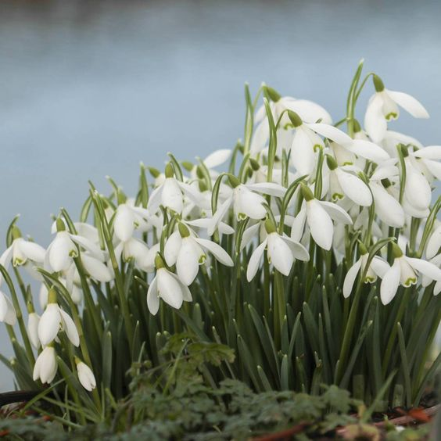
Щороку першими проявами весни є поява першоцвітів.
Під назвою першоцвіти (первоцвіти, ефемероїди) біологи об’єднують ранньовесняні квіти, що розпускаються ще до появи листків на деревах.

Slide 3
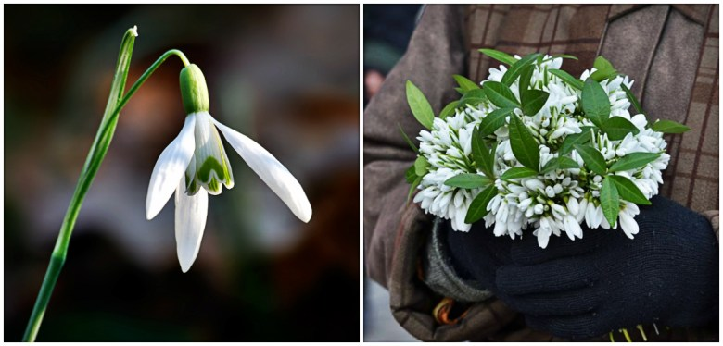
Підсніжник
У народі підсніжник називають молочною квіткою або сніговим дзвіночком. Ця квітка є багаторічною цибулинною рослиною, яка росте у листяних лісах та чагарниках у Карпатах та західних лісових та лісостепових районах. Є дуже цінною декоративною рослиною з отруйною цибулиною.
Сьогодні в багатьох місцях, де ця квітка росла у великій кількості, вона зникає або вже зникла внаслідок діяльності людини. Тому підсніжник потребує охорони та занесений до Червоної книги.

Slide 4
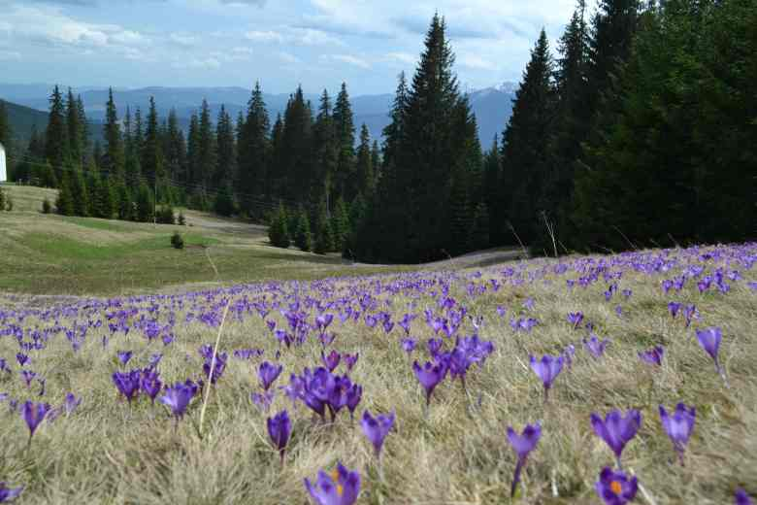
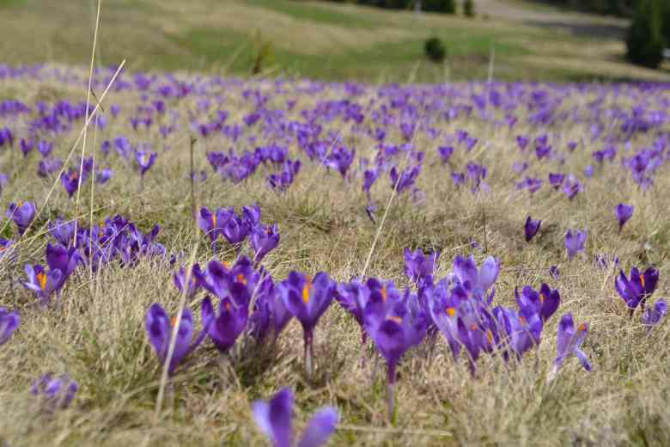
Шафран Гейфеля або Крокус
На гірських луках і галявинах, на степових і кам’янистих схилах з березня до середини квітня радує людське око крокус. У народі ці квіти називають брандушками, маслянками або серенками. Територія розповсюдження – Карпати та Поділля (Тернопільська, Хмельницька і частково Вінницька області).

Slide 5
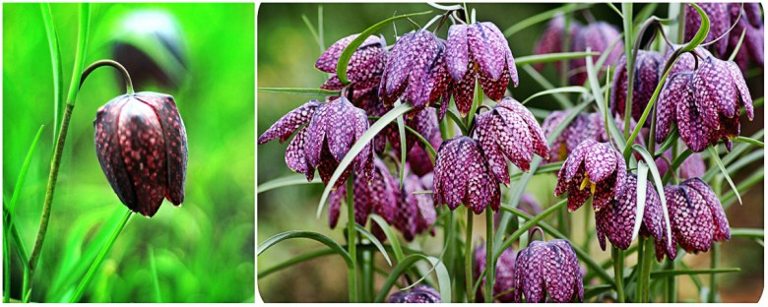
Рябець шаховий або дикий тюльпан
Тендітні, незвичні дзвоники, що похилились додолу застеляють долини у заплаві річок. Цвітіння рябчика шахового є своєрідним чудом природи. Це яскраве явище можна спостерігати в заплавах річки Дністер, неподалік села Надітичі, що на Львівщині. Там знаходиться ціле поле з дикими тюльпанами.

Slide 6
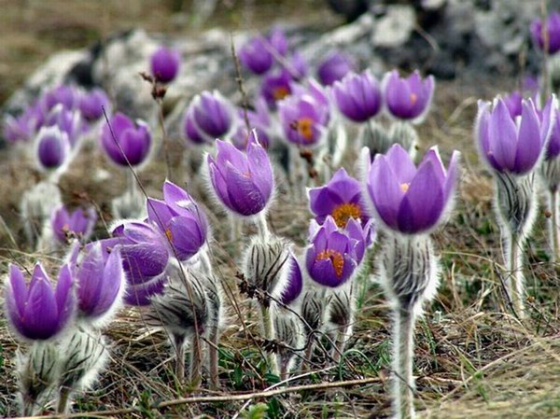
Сон-трава
Свою назву цей первоцвіт дістав через те, що його квітки в негоду і холод закриті, наче сплять, або через те, що використовували це зілля в народній медицині як снодіючий засіб.
На території України налічується декілька видів цих квітів, і всі вони занесені до Червоної книги. Цвіте з квітня по травень.

Slide 7
Ці рослини підлягають суворій охороні згідно з Положенням про Червону книгу України. Їх не можна зривати, викопувати чи в інший спосіб використовувати частини цих рослин. Продавати дикоростучі рослини забороняється. Згідно зі ст. 90 Кодексу України про адміністративні правопорушення знищення видів рослин, які занесені до Червоної книги України, тягне за собою накладання штрафу на громадян від 340 до 510 грн з конфіскацією незаконно добутого. За незаконне придбання та збут об’єктів рослинного світу, занесених до Червоної книги України, ст.88-1 КУпАП передбачено накладення штрафу від 153 до 340 грн. Крім того, за кожну знищену червонокнижну ранньоквітучу рослину розмір компенсації за шкоду становить одну мінімальну заробітну плату.

Slide 8
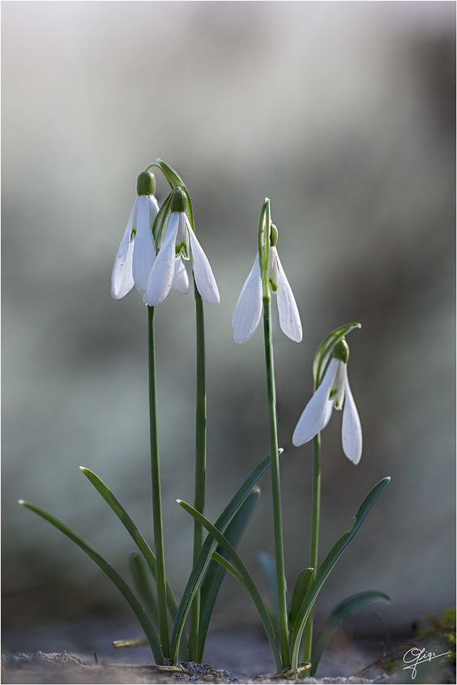
В європейських країнах, зривання та продаж червонокнижних квітів несе не тільки великі фінансові штрафи, але й позбавлення волі. За цим суворо слідкують відповідні органи.
Первоцвіти прекрасні, але тільки в природі, адже зірвані квіти «живуть» лише кілька днів. З вини людей, їх на Землі з кожним роком стає все менше і менше. Зривання певних видів весняних квітів забирає шанс у майбутніх поколінь бачити їх у живій природі.

Slide 9
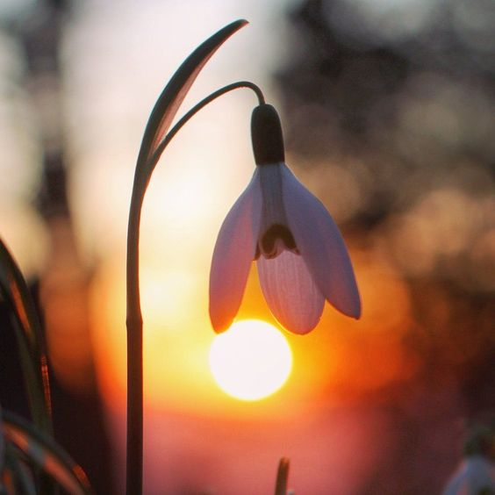
Не зривайте і не купуйте первоцвітів!
Бережіть і любіть природу!

